Slide 1

आयोजक : केन्द्रीय तथ्याङ्क विभाग
काठमाडौं
सुपरीवेक्षक तालिम
पोखरा, कास्की
माघ २९ – फाल्गुन ६, २०७६

Slide 2
गणना निर्देशिका : भाग १२
मुख्य प्रश्नावली - आर्थिक क्रियाकलाप सम्बन्धी विवरण(महल ३२-३८)
उद्देश्य: १० वर्ष वा सो भन्दा माथिका उमेर समूहका जनसंख्याको रोजगारीको वर्तमान अवस्था (रोजगार, बेरोजगार, श्रमशक्ति र श्रमशक्ति भन्दा बाहिर रहेको जनसंख्या) एकिन गर्ने ।
१० बर्ष वा सोभन्दा माथि उमेरका सबै ब्यक्तिहरुको आर्थिक क्रियाकलापमा सम्लग्नता सम्बन्धी विवरण लिनु पर्दछ ।

Slide 3
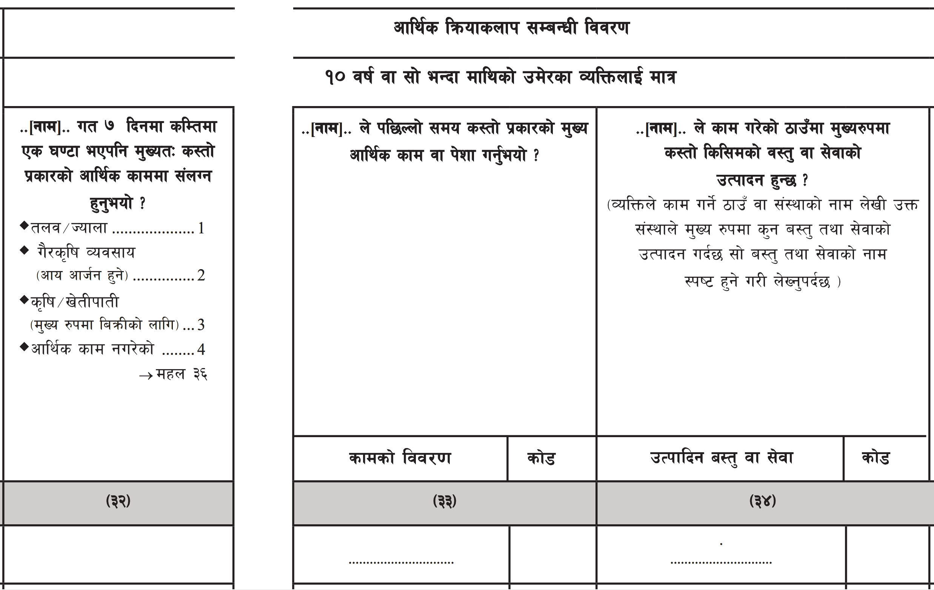

Slide 4
आर्थिक काम (तलव ज्याला पाउने काम वा आष आर्जन हुने काम)
काम गरेको हुनका लागि अनिवार्य रुपमा समय र श्रम (बौद्धिक वा शारीरिक) लगाएको हुनुपर्दछ ।
पूँजी मात्र लगानी गरेका व्यक्तिलाई काममा संलग्न भएको मानिदैन ।
परिवारका प्रत्येक १० वर्ष वा सो भन्दा माथिका व्यक्तिले तलव/ज्याला वा नाफाको उदेश्यले वर्तमान समयमा गरेका काम सम्बन्धी विवरण संकलन गरी व्यक्तिको रोजगारीको अवस्था यकिन गर्न सकिन्छ ।

Slide 5
महल नं ३२ :... नाम... गत ७ दिनमा कम्तिमा एक घण्टा भएपनि मुख्यतः कस्तो प्रकारको आर्थिक काममा संलग्न हुनुभयो ?
१. तलव/ज्याला .................. 1 .............PAY
२. गैरकृषि व्यवसाय (आय आर्जन हुने).......... 2 ...... PROFIT Pay or Profit
३. कृषि/खेतीपाती ....................3 ............ PROFIT
(मुख्य रुपमा बिक्रीको लागि)
४. आर्थिक काम नगरेको .........4
(महल ३६ मा जाने)
अर्थात् यस्तो काम नगरेको कारण सोध्ने
आर्थिक काम गरेको
आर्थिक काम नगरेको
व्यक्तिले तलब/ज्याला प्राप्त गर्ने काम गरेको, आफ्नै गैरकृषि व्यवसाय सम्बन्धी काम गरेको, विक्रीको लागि कृषि कार्य वा व्यवसाय गरेको, आफ्नै उपभोगको लागि कृषिमा काम गरेको, आफ्नै परिवारको लागि घरधन्दा तथा सेवा सम्बन्धी काम गरेका वा कुनै पनि काम नगरेको हुन सक्दछ ।

Slide 6
आर्थिक काम (तलव ज्याला पाउने/नाफा आर्जन हुने काम) क्रमश.........
कुनै व्यक्तिले सन्दर्भ अवधि (गत ७ दिन) मा कम्तिमा एक घण्टा भएतापनि तलव ज्याला पाउने वा नाफा हुने कुनै बस्तु तथा सेवा उत्पादन गर्ने क्रियाकलापमा संलग्न भएमा आर्थिक काम गरेको मानिन्छ ।
एक घण्टाको आधारमा कामको गणना गर्दा पूर्णकालिक, आंशिक, स्थायी, अस्थायी, भैपरी वा आकस्मिक सबै किसिमका कामको गणना हुन्छ ।

Slide 7
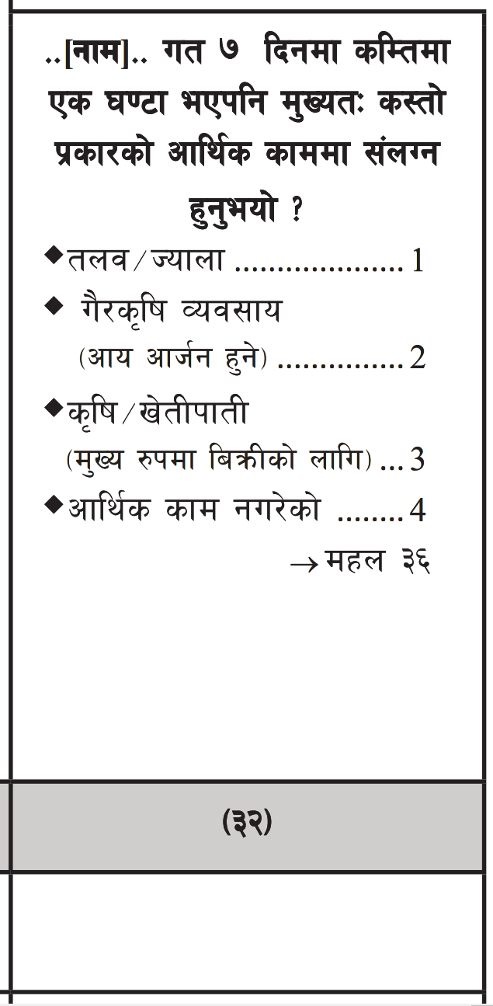
महल नं ३२ : .... नाम... गत ७ दिनमा कम्तीमा एक घण्टा भएपनि मुख्यतः कस्तो प्रकारको आर्थिक काममा संलग्न हुनुभयो ?
यस जनगणना प्रयोजनको लागि व्यक्तिले गरेको कामलाई निम्नानुसारले वर्गिकरण गरिएको छ ।
तलव ज्याला (कोड 1) :
नगद वा जिन्सीमा (पारिश्रमिक) तलब, ज्याला, लाभांश, एकमुष्ट रकम, पाउने गरी कुनै व्यक्तिले सरकारी वा सार्वजनिक वा व्यक्तिगत रोजगारदाता कहाँ गरेको कामलाई तलव/ज्यालाको काम भनिन्छ ।
त्यसैगरी कुनै प्रतिष्ठानमा तलब भत्ता पाउने काम गरिरहेकै अवस्थामा सो कामसँग सम्बन्धित अध्ययन तालिममा संलग्न रहेको अवस्था पनि यसै यसअन्तर्गत राख्नुपर्दछ ।
यसैगरी न्यूनरुपमा भएपनि तलबज्याला पाउने प्रशिक्षार्थी (इन्ट्रन) पनि यस अन्तर्गत पर्दछन् ।
तलव/ज्यालाको काम गर्ने व्यक्तिको रोजगारदाताको नाफा नोक्सानसँग सिधा सम्बन्ध हुँदैन ।
1

Slide 8
महल नं ३२ : .... नाम... गत ७ दिनमा कम्तीमा एक घण्टा भएपनि मुख्यतः कस्तो प्रकारको आर्थिक काममा संलग्न हुनुभयो ? ........क्रमश.........
२ गैरकृषि व्यवसाय (कोड 2)
गैरकृषि व्यवसाय भन्नाले उत्पादित बस्तु वा सेवाको विक्री गर्ने उदेश्यले नाफा नोक्सान आफैले व्यहोर्ने गरी खेतीपाती/कृषि कार्य बाहेकको परिवारका सदस्यले चलाएका सबै किसिमका व्यवसायलाई बुझाउँछ । गैरकृषि व्यवसाय (आय आर्जन हुने ) भन्नाले कसैले गैरकृषि (कृषि, खेतीपातीबाहेक) व्यवसायमा पूँजी (नगद, जिन्सी), श्रम लगानी गरी त्यसबाट हुने नाफा, नोक्सान पनि आफैले बेहोर्ने गरी चलाएको व्यवसाय भन्ने बुझ्नुपर्छ ।
यस्तो व्यवसाय साझेदारीमा सञ्चालन गरेको भएपनि यस अन्तर्गत उल्लेख गर्नुपर्दछ ।
2

Slide 9
महल नं ३२ : .... नाम... गत ७ दिनमा कम्तीमा एक घण्टा भएपनि मुख्यतः कस्तो प्रकारको आर्थिक काममा संलग्न हुनुभयो ? ........क्रमश.........
२ गैरकृषि व्यवसाय (कोड 2) ........क्रमश.........
परिवारका कुनै सदस्य(हरू)ले चलाएको आफ्नै कुनै गैरकृषि व्यवसायमा परिवारका अरू सदस्यले पनि काम गरेको भए ती काम गर्ने सबै व्यक्तिको कामको सम्लग्नता गैरकृषि व्यवसाय नै हुन्छ ।
तर कसैले अरूले चलाएको गैरकृषि व्यवसायमा कुनै किसिमको तलब, ज्याला वा मजदुरी लिई काम गरेका भए
कोड 1-तलव ज्याला हुन्छ, गैरकृषि व्यवसाय हुँदैन ।
2
2
1

Slide 10
महल नं ३२ : .... नाम... गत ७ दिनमा कम्तीमा एक घण्टा भएपनि मुख्यतः कस्तो प्रकारको आर्थिक काममा संलग्न हुनुभयो ? ........क्रमश.........
गैरकृषि व्यवसाय (कोड 2) :
खाद्य वा गैरखाद्य बस्तु उत्पादन गर्ने उद्योग, ब्यापार, यातायात, सेवा, निर्माण, खानी, घरजग्गा विक्री, होटेल, रेष्टुरेण्ट आदि सबै व्यवसाय गैरकृषि व्यवसाय हुन् ।
गैरकृषि व्यवसायका केही उदाहरण गणना निर्देशिकामा दिइएको छ । कृपया राम्ररी अध्ययन गर्नुहोला । पेज नं. ९४
2

Slide 11
महल नं ३२ : .... नाम... गत ७ दिनमा कम्तीमा एक घण्टा भएपनि मुख्यतः कस्तो प्रकारको आर्थिक काममा संलग्न हुनुभयो ? ........क्रमश.........
३. कृषि/खेतीपाती (मुख्य रुपमा बिक्रीको लागि) (कोड 3)
कृषि/खेतीपाती (मुख्य रुपमा बिक्रीको लागि) भन्नाले विक्रीका लागि गरिएका सबै कृषि कार्यहरूलाई बुझाउँछ ।
उत्पादित बस्तुको विक्री गर्ने उद्देश्यले कुनै व्यक्तिले पूँजी (नगद, जिन्सी) र श्रम लगानी गरी नाफा–नोक्सान पनि आफैले बेहोर्ने गरी चलाएको व्यवसायिक कृषि कार्यलाई बुझाउँछ ।
त्यस्तो व्यवसायिक कृषि कार्य आफ्नै खेतवारीमा वा विभिन्न शर्तमा अर्काको कमाएको खेतवारीमा जहाँ गरेको पनि हुन सक्दछ ।
तर कृषि उत्पादन मध्ये धेरैजसो (५० प्रतिशत वा सो भन्दा बढी अंश) घरपरिवार उपभोगको लागि मात्र गरिएको कृषि खेतिपाती यस अन्तर्गत पर्दैन ।
3

Slide 12
महल नं ३२ : .... नाम... गत ७ दिनमा कम्तीमा एक घण्टा भएपनि मुख्यतः कस्तो प्रकारको आर्थिक काममा संलग्न हुनुभयो ? ........क्रमश.........
कृषि कार्यहरू — कृषि/खेतीपाती अन्तर्गत समावेश गरिएका क्रियाकलापहरु गणना निर्देशिकामा दिइएको छ, कृपया राम्ररी अध्ययन गर्नुहोला । पेज नं. ९५
3

Slide 13
कृषि/खेतीपाती (मुख्य रुपमा बिक्रीको लागि) (कोड 3)
तर
कृषिमा आधारित उद्योगहरू (Manucturing Industries), जस्तै ( खाद्यबस्तु उत्पादन गर्ने उद्योग, कुट्ने, पिसने उद्योग, बेत–बाँसका सामग्री उत्पादन गर्ने उद्योग, स–मील आदि गैर कृषि व्यवसायमा पर्दछन् भने त्यसमा तलव/ज्याला लिई गरिने काम तलव/ज्यालाअन्तर्गत पर्दछ, कृषि / खेतीपाती अन्तर्गत पर्दैनन् ।
अर्काको खेतीपातीमा ज्यालामा मजदुरी गरी सघाउने काम पनि यस अन्तर्गत नपरी तलव/ज्याला अन्तर्गत पर्दछन् ।
कृषिजन्य उत्पादन नगर्ने तर यस्ता उत्पादनको खरिद
विक्री मात्र गर्ने कार्य कृषि व्यवसाय अन्तर्गत नपरी गैर
कृषि व्यवसाय अन्तर्गत पर्दछन् ।
1
2

Slide 14
महल नं ३२ : .... नाम... गत ७ दिनमा कम्तीमा एक घण्टा भएपनि मुख्यतः कस्तो प्रकारको आर्थिक काममा संलग्न हुनुभयो ? ........क्रमश.........
४. आर्थिक काम नगरेको (कोड 4)
व्यक्तिले कुनै पनि तलब ज्याला पाउने काम नगरेको, गैरकृषि व्यवसायमा संलग्न नभएको र कृषि/खेतीपाती व्यवसायमा संलग्न नभएको भए आर्थिक काम नगरेको मानिएको छ ।
जनगणना प्रयोजनको लागि यी कुनै पनि कार्यमा संलग्न नभएमा व्यक्तिलाई रोजगारीमा नभएको मानिन्छ ।
निम्न अनुसारको अवस्थामा रहेका व्यक्तिलाई आर्थिक काम नगरेको अन्तर्गत उल्लेख गर्नुपर्दछ :
उत्पादनको सबै वा धेरैजसो अंश आफ्नै परिवारको उपभोगको लागि गरिएका कृषि कार्यमा संलग्न भएको, शारीरिक वा मानसिक स्थिति ठीक नभएर, बृद्घ भएर, बिरामी वा रोगी भएर, गर्भवती भएर कुनै काम नगरेको, घरधन्दा, परिवारको स्याहार सुसारमा मात्र संलग्न भएको, गत ७ दिनमा पेन्सन आयस्था, विद्यार्थी, काम गर्न नचाहेर, काम नपाएर, तलब ज्याला वा पारिवारिक व्यवसायको काममा संलग्न नभएको र यस्तो कामबाट अनुपस्थित पनि नरहेको आदि ।
तर यस अन्तर्गत पर्ने अवस्था भएका सबै व्यक्तिलाई गत ७ दिनमा कम्तिमा १ घण्टा भएपनि कोड 1, 2 र 3 का काममा संलग्न थिए थिएनन् राम्ररी सोधीखोजी गर्नुपर्दछ ।
4

Slide 15
महल नं ३२ : .... नाम... गत ७ दिनमा कम्तीमा एक घण्टा भएपनि मुख्यतः कस्तो प्रकारको आर्थिक काममा संलग्न हुनुभयो ? ........क्रमश.........
गत ७ दिनमा व्यक्तिले जुन आर्थिक काम गरेको छ त्यही काम लिनु पर्दछ ।
तर गत ७ दिनमा कुनै पनि आर्थिक काम नगरेका व्यक्तिहरुको हकमा
कुनै व्यक्तिले विगत समयमा तलव ज्यालाको काम गरिरहेको र सोही काममा पुनः फर्किने गरी केहि समयको लागि अनुपस्थित भएको र त्यस्तो अनुपस्थित हुँदाको समयको पनि पारिश्रमिक पाउने भएमा कोड 1 नै लेख्नुपर्दछ ।
कुनै व्यक्तिले विगत समयमा आफ्नै गैरकृषि व्यवसाय गरिरहेको वा त्यस्तो पारिवारिक व्यवसायको काममा सहयोग गरेको, ३ महिना भित्रमा सोही काममा फर्किने गरी अनुपस्थित रहेको भए पनि कोड 2 नै लेख्नुपर्दछ ।
कुनै व्यक्तिले विगत समयमा आफ्नै कृषि व्यवसाय गरिरहेको वा त्यस्तो पारिवारिक व्यवसायको काममा सहयोग गरेको, ३ महिना भित्रमा सोही काममा फर्किने गरी अनुपस्थित (Temporarily Absent) रहेको भए कोड 3 नै लेख्नुपर्दछ ।
1
2
3

Slide 16
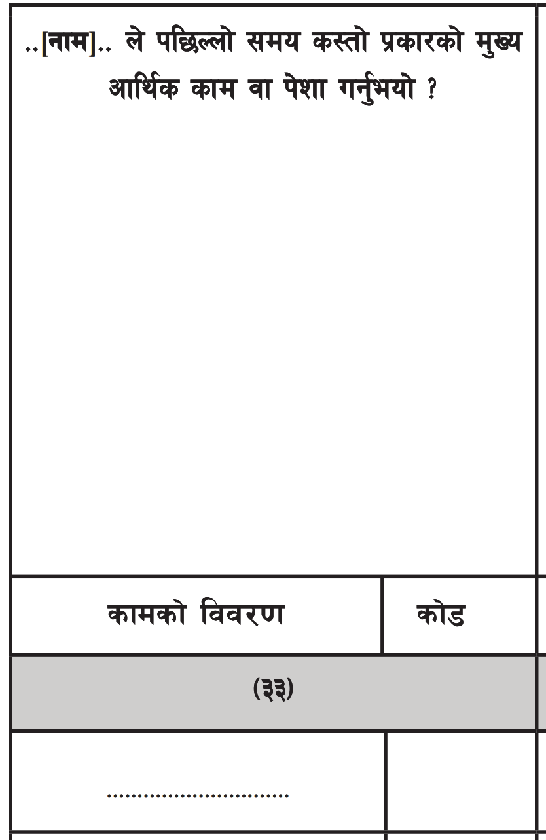
महल नं ३३ : .... नाम... ले पछिल्लो समय कस्तो प्रकारको मुख्य आर्थिक काम वा पेशा गर्नुभयो ? (महल ३२ मा संकेत 1, 2 र 3 भएकालाई मात्र) ........क्रमश.........
उद्देश्य: १० वर्ष वा सोभन्दा बढी उमेरका आर्थिक क्रियाकलापमा सम्लग्न व्यक्तिहरुको पेशा थाहा पाउनु ।
तलव/ज्याला वा नाफा प्राप्त गर्ने गरी कुनै व्यक्तिले पछिल्लो समयमा गरेको मुख्य कामको विवरण यस अन्तर्गत लेख्नुपर्दछ ।
यदि सम्वन्धित व्यक्तिले पछिल्लो समयमा एकभन्दा बढी तलब ज्याला वा व्यवसायको काम गरेको रहेछ भने धेरै समय कुन काममा संलग्न भएको हो सोधी उक्त कामलाई नै मुख्य काम मान्नुपर्दछ ।
मुख्य कामको नाम लेख्दा छोटो र प्रष्ट बुझिने गरी लेख्नुपर्दछ ।
परिवारका सदस्यहरुलाई निजहरुले गरेको मुख्य काम सोधी सो काम गर्दाको पद, ओहदा वा तह भए सो समेत लेख्नुपर्दछ ।

Slide 17
महल नं ३३ : .... नाम... ले पछिल्लो समय कस्तो प्रकारको मुख्य आर्थिक काम वा पेशा गर्नुभयो ? (महल ३२ मा संकेत 1, 2 र 3 भएकालाई मात्र) ........क्रमश.........
काम लेख्दा “नोकरी” मात्र लेख्नुहुँदैन । “नोकरी” लेख्दा के काम गरेको हो खुल्न सक्दैन । कपडा बेच्ने, कपडा बनाउने, धान गोडमेल गर्ने, भाडाको मिनिबस चलाउने, प्राथमिक गणित शिक्षक, घरेलु कामदार आदि ।
त्यसैले नोकरी गरेको भने पनि कहाँ के काम गरेको सोधी सोहीअनुसार लेख्नुपर्दछ । जस्तैः “लेखा प्रशासन, लेखा अधिकृत”, “बुक किपिङ, लेखापाल”, “तथ्यांक संकलन गर्ने, गणक”, “प्रशासन नीति कार्यान्वयन गर्ने, सहसचिव” “लेखा परीक्षण गर्ने लेखापरीक्षक” लेख्नुपर्छ । यसैगरी “कर्मचारीको लेखा राख्ने, लेखापाल”, “रेकर्ड, फायल व्यवस्थित गर्ने, कार्यालय सहायक” लेख्नुपर्छ ।
जस्तै गणना गरिएका व्यक्ति डाक्टर भए गत ७ दिनमा धेरैजसो समय उनले अरूको स्वास्थ्य परीक्षण तथा औषधीउपचार गरेको हुनसक्दछ ।
स्वास्थ्य परीक्षण तथा औषधी उपचारको काम गरेको भए यो महलमा उनले गरेको काम लेख्दा “स्वास्थ्य परीक्षण तथा औषधी उपचार, डाक्टर” लेख्नुपर्छ ।
स्वास्थ्य परीक्षण तथा
औषधी उपचार, नर्स

Slide 18
महल नं ३३ : .... नाम... पछिल्लो समय कस्तो प्रकारको मुख्य आर्थिक काम वा पेशा गर्नुभयो ? ........क्रमश.........
काम गर्ने व्यक्ति नर्स भए “स्वास्थ्य परीक्षण तथा औषधी उपचार, नर्स” लेख्नुपर्छ । दाँतको डाक्टर भए “दाँतको औषधीउपचार, दाँतको डाक्टर” लेख्नुपर्छ । तर स्वास्थ्य सेवाका सहायक भए – “दन्त सहायक”, “मिडवाइफ”, “चिकित्सा सहायक”, “पशु चिकित्सा सहायक” लेख्नुपर्छ ।
त्यस्तै, खेतीमा व्यक्तिले गरेको काम लेख्दा अक्सर कुन बालीको के काम गरेको थियो सोहीअनुसार लेख्नुपर्छ, जस्तै (“अन्न खेती, सबै काम”, “तरकारी खेती, रोप्ने, गोड्ने काम”, “फलफुल खेती”, “चिया, कफी खेती”, “नर्सरी” “फूल उत्पादन/खेती” लेख्नुपर्छ ।
गणना निर्देशिका पेज नं. ९८ प्याराग्राफ १२.१७
सन्दर्भ समयमा कुनै व्यक्तिले आर्थिक दृष्टिले आम्दानी हुने यी कामहरूमध्ये कुनै एउटा काम वा विभिन्न काम गरेको हुनसक्दछ । कुनै काम धेरै समय र कुनै काम थोरै समय गरेको हुनसक्दछ । आर्थिक कामको विवरण लेख्दा व्यक्तिले पछिलो समय अक्सर रुपमा गरेको कामको विवरण लेख्नुपर्दछ ।
गत ७ दिनमा र सो भन्दा पहिले पनि उस्तै प्रकारको काम गरेको भएमा अक्सर रुपमा गरेको काममा भिन्नता हुँदैन तर यस्तो काममा भिन्नता रहेको भएमा अक्सर रुपमा गर्ने काम जुन हो सोही कामको विवरण लेख्नुपर्दछ ।
व्यक्तिले सबैभन्दा बढी समय गरेको काम नै अक्सर काम हो ।
दन्त सहायक”, “मिडवाइफ

Slide 19
महल नं ३३ : .... नाम... पछिल्लो समय कस्तो प्रकारको मुख्य आर्थिक काम वा पेशा गर्नुभयो ? ........क्रमश.........
गत ७ दिनमा मुख्य कामबाट अनुपस्थित भई पुनः सोही काममा फर्कने निश्चित भएका व्यक्तिहरुका लागि सो व्यक्तिले अनुपस्थित हुनु अघि अक्सर रुपमा गर्ने काम सोधी सोही कामको विवरण यहाँ लेख्नुपर्दछ ।
उदाहरण १
वीर अस्पतालमा स्थायी रुपमा कार्यरत आँखाको डाक्टर गत ७ दिनमा घर बिदामा बसेको कारणले कुनै काम नगरेको भएतापनि निज बिदा पश्चात सोही काममा फर्कने निश्चित भएको अवस्थामा निजको गत ७ दिनको काम लेख्दा बिदा पहिले गर्ने गरेको कामको बारेमा नै सोधी लेख्नुपर्दछ अर्थात निजको काम र पेशा लेख्दा “आँखाको औषधी उपचार, डाक्टर” लेख्नुपर्छ ।
आँखाको औषधी उपचार, डाक्टर
3

Slide 20
महल नं ३३ : .... नाम... ले पछिल्लो समय कस्तो प्रकारको मुख्य आर्थिक काम वा पेशा गर्नुभयो ? ........क्रमश.........
उदाहरण २
वीर अस्पतालमा स्थायी रुपमा कार्यरत खरिदारले गत ७ दिनमा घर बिदामा बसेको बेलामा आफ्नो परिवारले चलाएको पान पासलमा काम गरेको भएतापनि निज बिदा पश्चात बीर अस्पतालमा गरिरहेको काममा फर्कने निश्चित भएको अवस्थामा निजको पछिल्लो समयको मुख्य काम लेख्दा बिदा पहिले गर्ने गरेको कामको बारेमा नै सोधी लेख्नुपर्दछ अर्थात निजको काम र पेशा लेख्दा “फाइल गर्ने र कपि गर्ने सम्बन्धी कार्यालय सहयोगीहरु, खरिदार” नै लेख्नु पर्दछ ।
फाइल गर्ने र कपि गर्ने सम्बन्धी, खरिदार
5

Slide 21
महल नं ३३ : ...नाम.. ले पछिल्लो समय कस्तो प्रकारको मुख्य आर्थिक काम वा पेशा गर्नुभयो ? ........क्रमश.........
पेशाको विवरण र कोड गणना निर्देशिका पेज १३७
Occupation Description (पेशा विवरण) | Code
Armed Force Occupations (सशस्त्र सैनिक अधिकारीहरू ) | 1
Managers (व्यवस्थापकहरू) | 2
Professionals (पेशाविद्हरू) | 3
Technicians and Associate Professionals (प्राविधिक तथा सहायक पेशाविद्हरू) | 4
Clerical Support Workers (कार्यालय सहायकहरू) | 5
Services and Sales Workers (सेवा तथा वस्तु विक्री गर्ने कामदारहरु) | 6
Skilled Agricultural, Forestry and Fishery Workers (कृषि, वन र माछापालन कार्यका दक्ष कामदारहरु) | 7
Craft and Related Trades Workers (शिल्पकला तथा कारिगरी र यस सम्बन्धी व्यापार गर्ने कामदारहरु) | 8
Plant and Machine Operators and Assemblers (कारखाना तथा यन्त्र प्रचालक र जडान गर्ने कामदारहरु) | 9
Elementary Occupations (सामान्य वा प्राथमिक पेशाका कामदारहरु) | 10

Slide 22
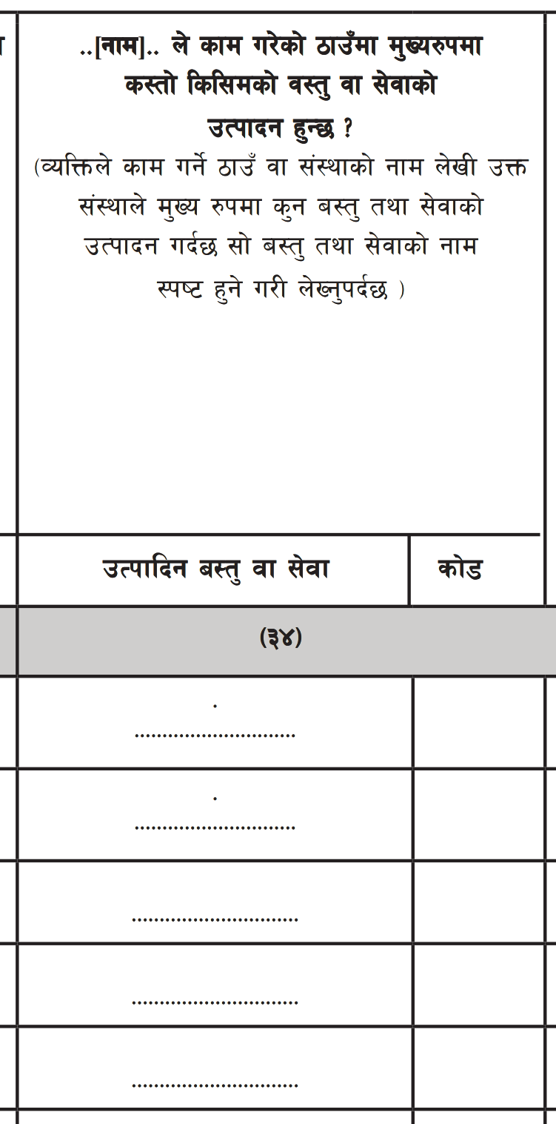
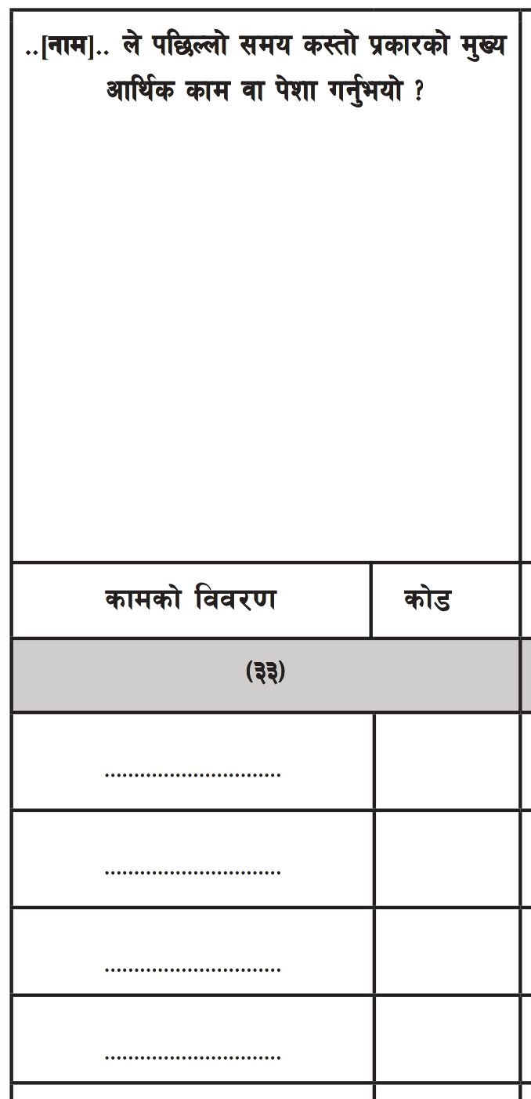
महल नं ३३ : .... नाम... ले पछिल्लो समय कस्तो प्रकारको मुख्य आर्थिक काम वा पेशा गर्नुभयो ? ........क्रमश.........
उदाहरण
तथ्यांक संकलन गर्ने, गणक
5
स्वास्थ्य परीक्षण तथा औषधी उपचार, डाक्टर
3
तथ्यांक संकलन गर्ने, गणक
2
दाँतको औषधीउपचार, डाक्टर
3
तथ्यांक संकलन गर्ने, गणक
3
लेखा प्रशासन, लेखा अधिकृत
4
तथ्यांक संकलन गर्ने, गणक
4
तथ्यांक संकलन, सुपरीवेक्षक
4
तथ्यांक संकलन गर्ने, गणक
5

Slide 23
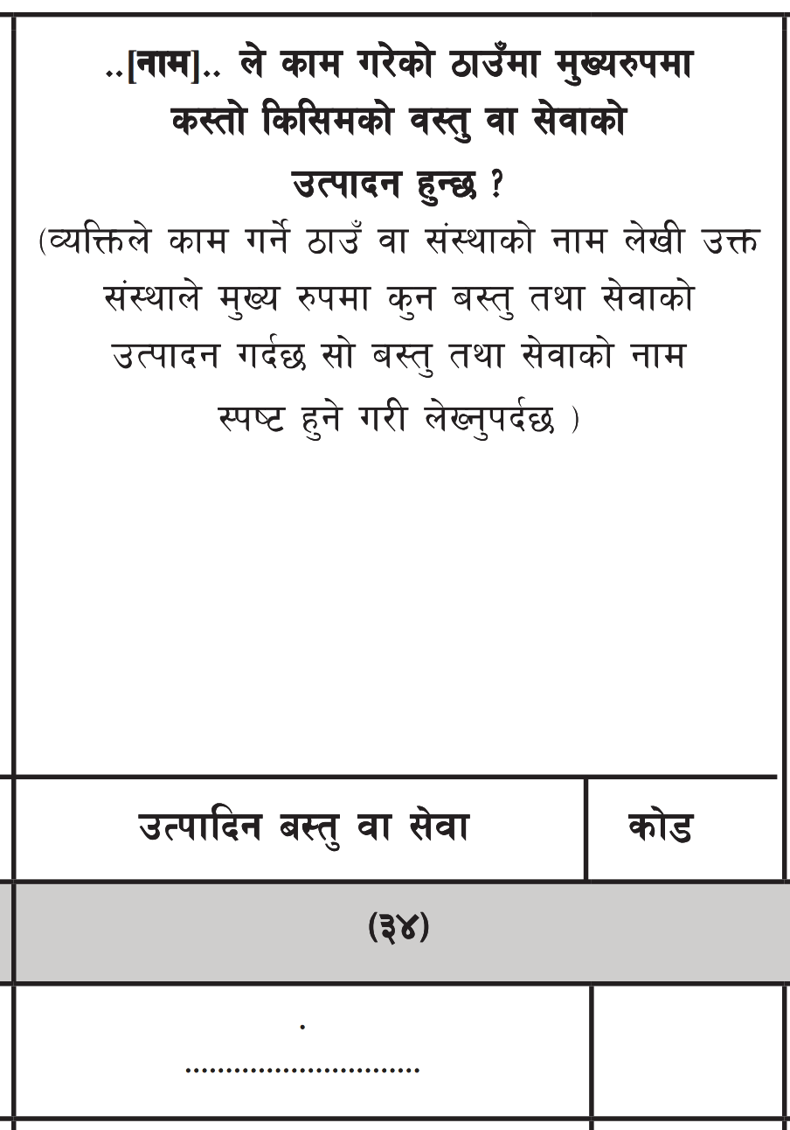
महल नं ३४ : .... नाम.... ले काम गरेको ठाउँमा मुख्यरुपमा कस्तो किसिमको वस्तु वा सेवाको उत्पादन हुन्छ ?
(व्यक्तिले काम गर्ने ठाउँ वा संस्थाको नाम र उक्त संस्थाले मुख्य रुपमा कुन बस्तु तथा सेवाको उत्पादन गर्दछ सो बस्तु तथा सेवाको नाम स्पष्ट हुने गरी लेख्नुपर्दछ )
उद्देश्य: मुलुकको जनशक्ति के–के व्यवसायीक निकाय/क्षेत्र(Industry) मा लागेको रहेछ भनी छुट्याउने ।
व्यक्तिले महल ३३ अनुसारको काम गरेको ठाउँमा मुख्यरुपमा कस्तो किसिमको वस्तु वा सेवाको उत्पादन हुन्छ ? भन्ने प्रश्नको जवाफ लेख्दा व्यक्तिले काम गरेको स्थान, संघ–संस्था, प्रतिष्ठान आदिको नाम र यसले उत्पादन गर्ने वस्तु वा सेवा समेत लेख्नुपर्छ, जस्तै –
  केन्द्रीय तथ्याङ्क विभाग (तथ्याङ्क संकलन, सारिणीकरण)
  पाटन अस्पताल (स्वास्थ्य सेवा) आदि ।
उक्त काम गरेको ठाउँको व्यवसायीक क्षेत्र (Industry) को कोड संगैको कोष्ठमा लेख्नुपर्दछ ।
NSIC(Nepal Standard Industrial Classification) कोड अनुसूचिमा उल्लेख भएबमोजिम लेख्नुपर्दछ ।
  केन्द्रीय तथ्याङ्क विभाग
  (तथ्याङ्क संकलन, सारिणीकरण)

Slide 24
महल नं ३४ : .... नाम.... ले काम गरेको ठाउँमा मुख्यरुपमा कस्तो किसिमको वस्तु वा सेवाको उत्पादन हुन्छ ? ........क्रमश.........
यहाँ व्यवसायीक निकाय/क्षेत्र (Industry) भन्नाले व्यक्ति एक्लै वा समूहमा बसी वस्तु वा सेवा उत्पादन गर्ने आर्थिक गतिविधिको क्षेत्रलाई बुझाउँछ ।
काम गरेको ठाउँ भन्नाले गणना गरिएका व्यक्तिले महल ३३ मा उल्लेख गरेको काम कुन व्यवसायिक निकाय/क्षेत्र (Industry) मा गरेको हो भन्ने बुझाउँछ ।
यसले वस्तु वा सेवा उत्पादन गर्ने आर्थिक गतिबिधिका बिभिन्न क्षेत्रलाई जनाउँछ ।
व्यक्तिले पछिल्लो समयमा मुख्य काम गरिरहेको स्थान, कार्यालय, संस्था वा उद्योगबाट मुख्यतः कस्तो बस्तु तथा सेवा उत्पादन हुन्छ वा त्यँहाको मुख्य क्रियाकलापवाट उत्पादित वस्तु तथा सेवा बाट Industry code (NSIC) थाहा पाउन सकिन्छ ।
पाटन अस्पताल (स्वास्थ्य सेवा)

Slide 25
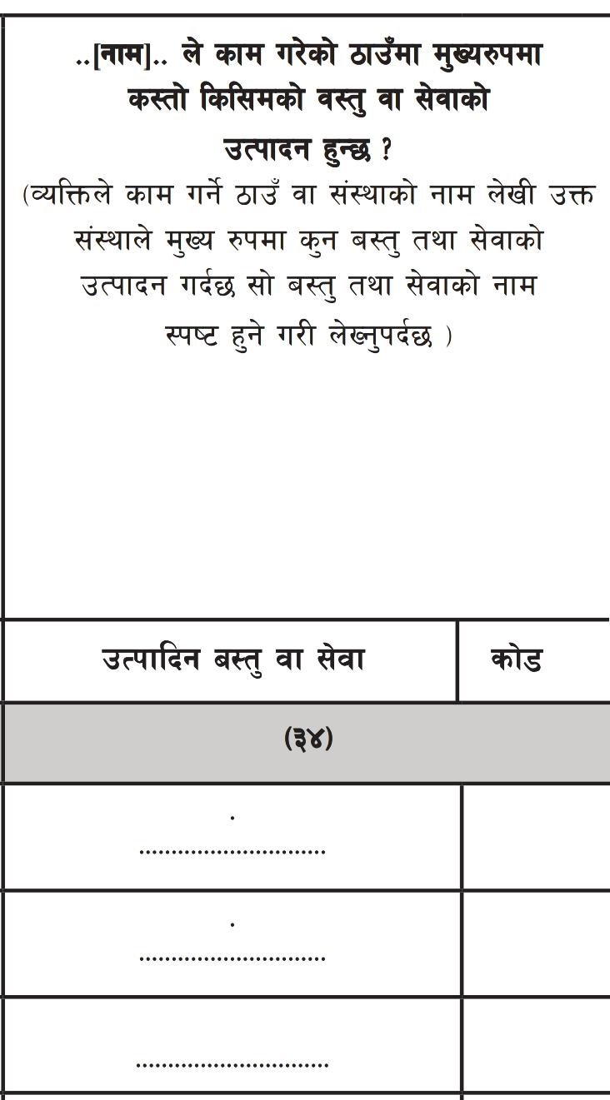
महल नं ३४ : .... नाम.... ले काम गरेको ठाउँमा मुख्यरुपमा कस्तो किसिमको वस्तु वा सेवाको उत्पादन हुन्छ ? ........क्रमश.........
आर्थिक गतिबिधिका विभिन्न क्षेत्रलाई मुख्य २१ (एक्काइस) औद्योगिक क्षेत्र (Industrial Sector) मा विभाजन गरिएको छ, जस्तै ( कृषि तथा बन, खानी तथा उत्खनन, विद्युत् ग्याँस र पानी, निर्माण, व्यापार, व्यक्तिगत र सामाजिक सेवा, यातायात, आदि ।
औद्योगिक क्षेत्र (Industrial Sector) को कोड अनुसूचिमा दिइएको छ ।
उदाहरण
व्यवसायिक खेतीपाती/पशुपालन गरेकाहरूको सम्बन्धमा काम गरेको ठाउँ (औद्योगिक क्षेत्र) र उत्पादन लेख्दा निम्न बमोजिम लेख्नुपर्छ ।
आफ्नै खेतमा धान खेती गरेको भए “आफ्नै खेतमा – अन्नबाली”,
आफ्नै खेतमा तरकारी खेती गरेको भए “आफ्नै खेतमा – तरकारीबाली ” ,
आफ्नै खेतमा – अन्नबाली
1
आफ्नै खेतमा – तरकारीबाली
1

Slide 26
महल नं ३४ : .... नाम.... ले काम गरेको ठाउँमा मुख्यरुपमा कस्तो किसिमको वस्तु वा सेवाको उत्पादन हुन्छ ? ........क्रमश.........
आफ्नै पशुपालन गरेको भए “आफ्नै गोठमा – पशुपालन”,
अरुकोखेतमा गँहुखेती गरेको भए “अरूको खेतमा–अन्नबाली”
अरुकोमा पशुपालन गरेको भए “अरूको गोठमा–पशुपालन”
कसैले अक्सर रुपमा अरूको खेतवारीमा हलो जोत्ने काम गरेका भएमा “अरुको खेतमा अन्न र तरकारी उत्पादन ” वा यस्तै के उत्पादन भयो सो उत्पादन समेत लेख्नुपर्छ ।
आफ्नै गोठमा – पशुपालन
1
अरूको खेतमा–अन्नबाली
1
Industry | आफ्नै खेतमा | आफ्नै खेतमा | अरूको खेतमा | आफ्नै फार्म/गोठमा | अरूको गोठमा
Product | अन्नबाली | तरकारीबाली | अन्नबाली | पशुपालन | पशुपालन
1
अरूको गोठमा–पशुपालन

Slide 27
प्रश्न महल नं ३४ : .... नाम.... ले काम गरेको ठाउँमा मुख्यरुपमा कस्तो किसिमको वस्तु वा सेवाको उत्पादन हुन्छ ? ........क्रमश.........
उदाहरण
जनरल मेडिसिनका डाक्टरको काम औषधीउपचार वा स्वास्थ्य परीक्षण गर्ने हो । औषधीउपचार वा स्वास्थ्य परीक्षणको काम अस्पताल वा कुनै स्वास्थ्य संस्थामा गरेका भए उनको व्यवसाय (Industry) स्वास्थ्य र सामाजिक कार्य वा सामुदायिक, व्यक्तिगत सेवा (Health and Social Work or Personal and Community Services) हुन्छ, र निजको काम गरेको ठाउँको क्षेत्र र काम लेख्दा – “जिल्ला अस्पताल वा स्वास्थ्य संस्था, स्वास्थ्य सेवा” लेख्नुपर्छ ।
यहाँ अस्पताल वा स्वास्थ्य संस्था (Industry) हो र यसले उत्पादन गर्ने वस्तु वा सेवा “स्वास्थ्य सेवा” (Product)– हो ।

Slide 28
महल नं ३४ : .... नाम.... ले काम गरेको ठाउँमा मुख्यरुपमा कस्तो किसिमको वस्तु वा सेवाको उत्पादन हुन्छ ? ........क्रमश.........
उदाहरण
जनरल मेडिसिनका डाक्टरले औषधीउपचार वा स्वास्थ्य परीक्षण गर्ने काम गर्छन् ।
औषधीउपचार वा स्वास्थ्य परीक्षणको काम अस्पताल वा कुनै स्वास्थ्य संस्थामा गरेका भए
जिल्ला अस्पताल, स्वास्थ्य सेवा लेख्नुपर्छ ।
तर ती डाक्टरले औषधीउपचार वा स्वास्थ्य परीक्षणको काम कपडा उद्योगमा मजदुर तथा कामदारहरूको लागि गरेको भए कपडा कारखाना, कपडा उत्पादन लेख्नुपर्छ ।
Industry | जिल्ला अस्पताल वा स्वास्थ्य संस्था
Product | स्वास्थ्य सेवा
जिल्ला अस्पताल, स्वास्थ्य सेवा
17
कारखाना, कपडा उत्पादन
3
Industry | कपडा कारखाना
Product | कपडा उत्पादन

Slide 29
महल नं ३४ : .... नाम.... ले काम गरेको ठाउँमा मुख्यरुपमा कस्तो किसिमको वस्तु वा सेवाको उत्पादन हुन्छ ? ........क्रमश.........
कतिपय संस्थाको नामले मात्र त्यसले गर्ने कामको प्रकृति बुझिँदैन, त्यसैले
उक्त कम्पनीले के काम गर्दछ सो समेत खुल्ने गरी लेख्नु पर्दछ । जस्तै:
  साँग्रिला एण्ड कंपनी, ढुवानी सेवा
  नेपाल टेलिकम, संचार सेवा
  नेसनल ट्रेडिङ कम्पनी, खाद्यान्न विक्री
कुनै व्यक्तिले आफ्नै पसल/दोकानमा वस्तुको खुद्रा व्यापार गरेको भए
  आफ्नै पसलमा, खाद्यान्नको खुद्रा व्यापार
Industry | साँग्रिला एण्ड कंपनी | नेपाल टेलिकम | नेसनल ट्रेडिङ कम्पनी
Product | ढुवानी सेवा | संचार सेवा | खाद्यान्न विक्री
साँग्रिला एण्ड कंपनी, ढुवानी सेवा
8
नेपाल टेलिकम, संचार सेवा
10
नेसनल ट्रेडिङ कम्पनी, खाद्यान्न विक्री
7
Industry | आफ्नै पसलमा
Product | खाद्यान्नको खुद्रा ब्यापार
आफ्नै पसलमा, खाद्यान्नको खुद्रा व्यापार
7

Slide 30
महल नं ३४ : .... नाम.... ले काम गरेको ठाउँमा मुख्यरुपमा कस्तो किसिमको वस्तु वा सेवाको उत्पादन हुन्छ ? ........क्रमश.........
उदाहरण
कुनै व्यक्तिले आफ्नै पसल, दोकानमा वस्तुको खुद्रा व्यापार गरेका भए कहाँ काम गर्नुभयो भन्ने प्रश्नको उत्तर लेख्दा “आफ्नै पसलमा, खाद्यान्नको खुद्रा ब्यापार”, लेख्नुपर्दछ ।
तर विक्री गर्ने काम खाद्य संस्थानको डिपोमा भए “खाद्य संस्थान – खाद्यान्न विक्री”, लेख्नुपर्दछ ।
रोजगारी वा ज्यालादारीमा विभिन्न काम गरेकालाई निजी घरहरूमा काम गरेको भए व्यवसाय लेख्दा “निजी घरमा – डकर्मीको काम” वा मुख्य काम के गरेको थियो सो काम लेख्नुपर्दछ ।
आफ्नै पसलमा, खाद्यान्नको खुद्रा ब्यापार
7
खाद्य संस्थान – खाद्यान्न विक्री
7
निजी घरमा – डकर्मीको काम
6

Slide 31
केही जिज्ञासा ?
अतिरिक्त जानकारीको लागि निर्देशिकाको विस्तृत अध्ययन गर्नुहोला ।
धन्यवाद!

